Slide 1
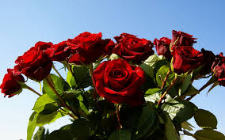
সকলকে লাল গোলাপের শুভেচ্ছা

Slide 2
পরিচিতি
মোঃ সেকান্দর আলী ( এম, এ বি এড )
সিনিয়র সহকারী শিক্ষক
( বাংলা)
মুসলিমনগর কে এম উচ্চ বিদ্যালয়
মুসলিমনগর, এনায়েতনগর, ফতুল্লা ।
মোবাইল নং-০১৯১৩-৫২১৫০১
শ্রেনি-৮ম
সাধারণ পাঠ-বাংলা প্রথম

Slide 3
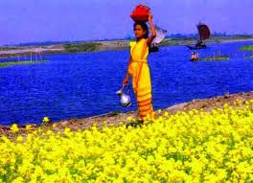
গ্রাম বাংলার দৃশ্য

Slide 4
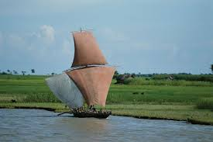

Slide 5
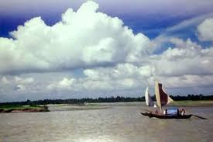

Slide 6
আজ আমরা আলোচনা করবো জীবনানন্দ দাশের “কবিতা”-
আবার আসিবো ফিরে

Slide 7
পাঠের উদ্দেশ্য
১। কবি সম্পর্কে লিখতে ও বলতে পারবে।
২। কবিতাটি শুদ্ধ করে আবৃতি করতে পারবে।
৩। কঠিন শব্দের অর্থ বলতে পারবে ও বাক্য গঠন করতে পারবে।
৪। গ্রাম বাংলার রূপ ও বৈচিত্র সম্পর্কে লিখতে ও বলতে পারবে।
৫। গ্রাম বাংলার রূপ ও বৈচিত্র সম্পর্কে যত্নবান হবে।

Slide 8
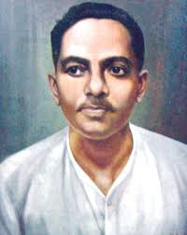
কর্মজীবন অধ্যাপনা ইংরেজী
গ্রন্থাবলী
রূপসী বাংলা,বনলতাসেন
মৃত্যু
১৯৫৪ কোলকাতা
জন্ম
১৮৯৯ বরিশাল
শিক্ষা
এম,এ ইংরেজী
জীবনানন্দ দাশ

Slide 9
জীবনানন্দ দাশের দুটি উল্লেখযোগ্য গ্রন্থ

Slide 10
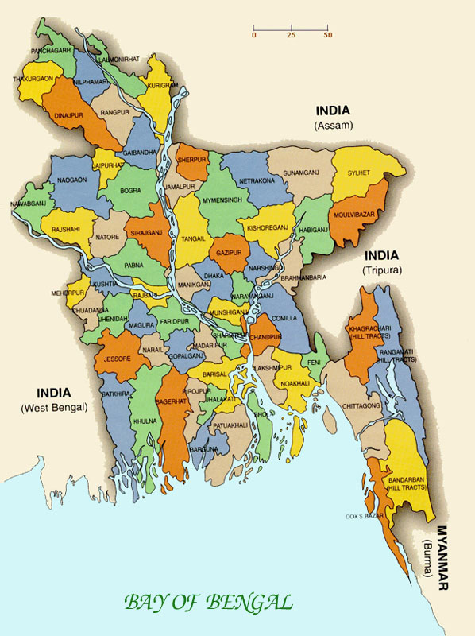

Slide 11
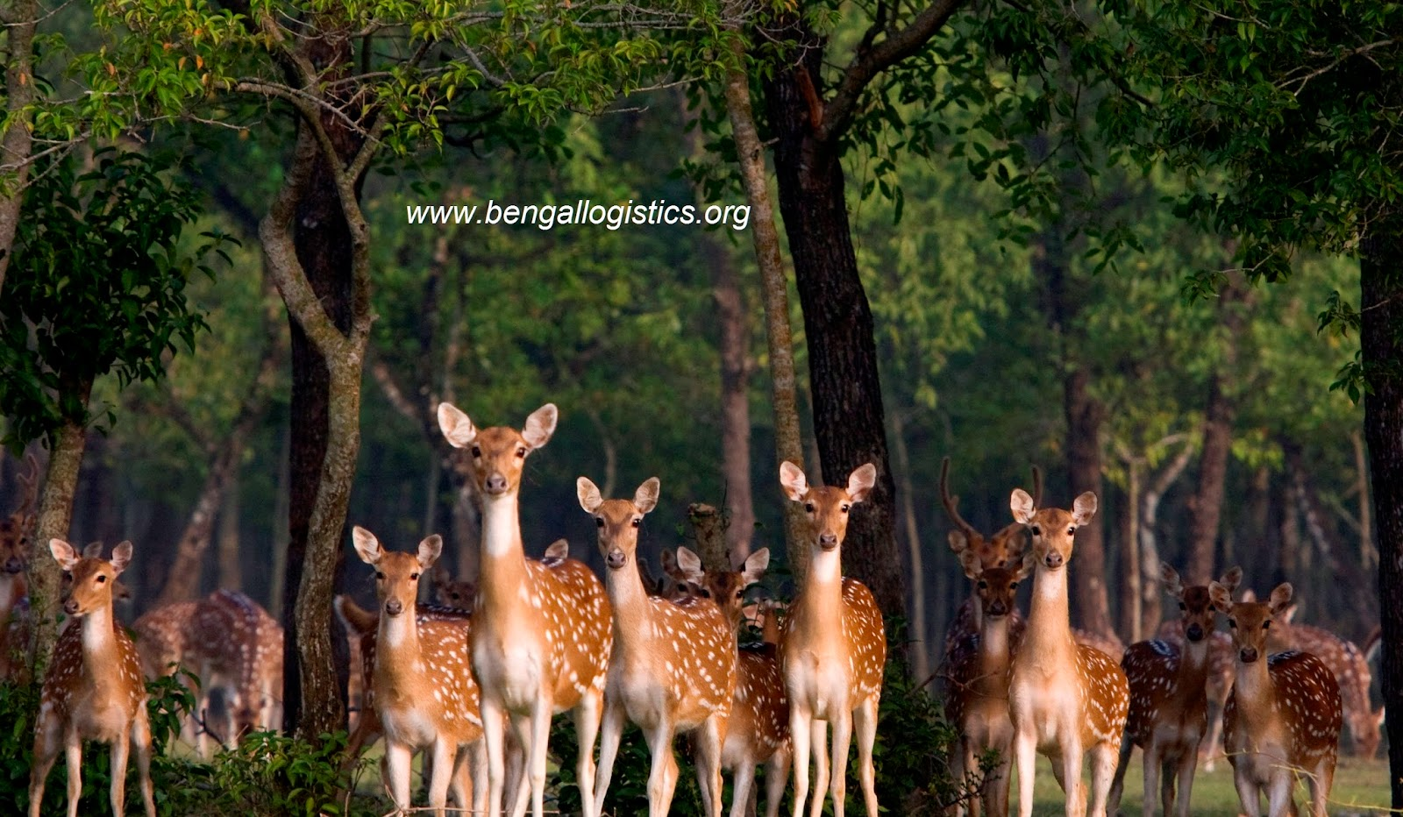

Slide 12
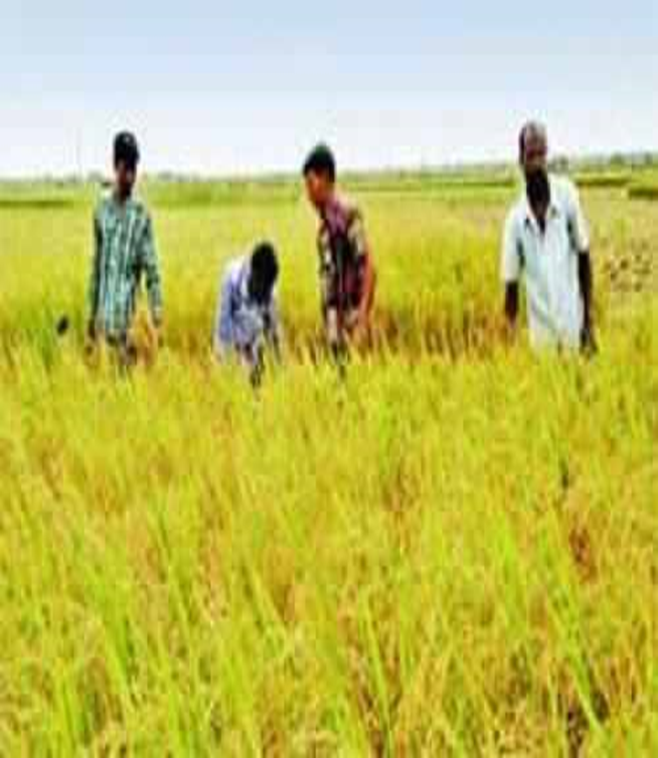
আবার আসিব ফিরে ধান সিঁড়িটির তীরে এই বাংলায়

Slide 13
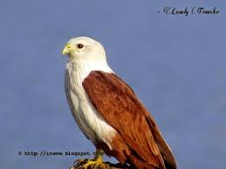
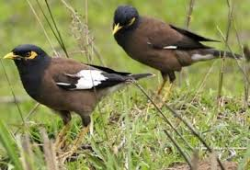
হয়তো বা মানুষ নয়- হয়তো বা শঙ্খচিল শালিকের বেশে;

Slide 14
হয়তো বা মানুষ নয়- হয়তো বা শঙ্খচিল শালিকের বেশে;

Slide 15
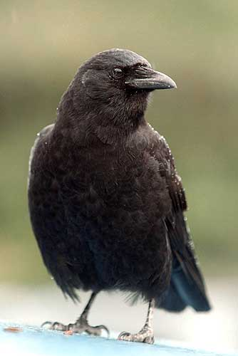
হয়তো ভোরের কাক হয়ে এই কার্তিকের নবান্নের দেশে।

Slide 16
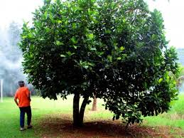
কুয়াশার বুকে ভেসে ভেসে আসিব একদিন এ কাঁঠাল ছায়ায়

Slide 17
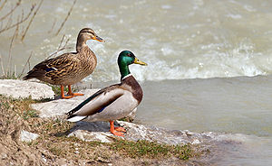
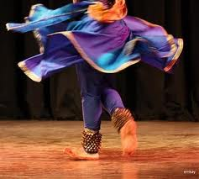
হয়তো বা হাঁস হবো – কিশোরীর ঘুঙুর রহিবে লাল পায়,

Slide 18
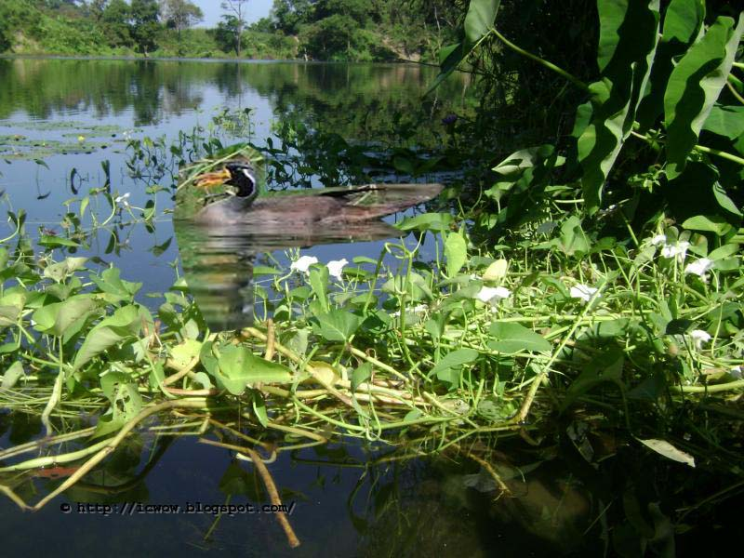
সারাদিন কেটে যাবে কলমির গন্ধভরা জলে ভেসে ভেসে;

Slide 19
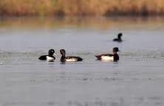
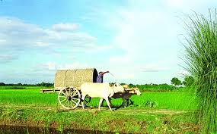
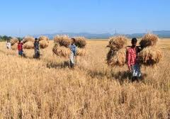
আবার আসিব আমি বাংলার নদী মাঠ খেত ভালোবেসে ।

Slide 20
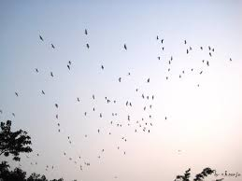
হয়তো দেখিবে চেয়ে সুদর্শন উড়িতেছে সন্ধ্যার বাতাসে,

Slide 21
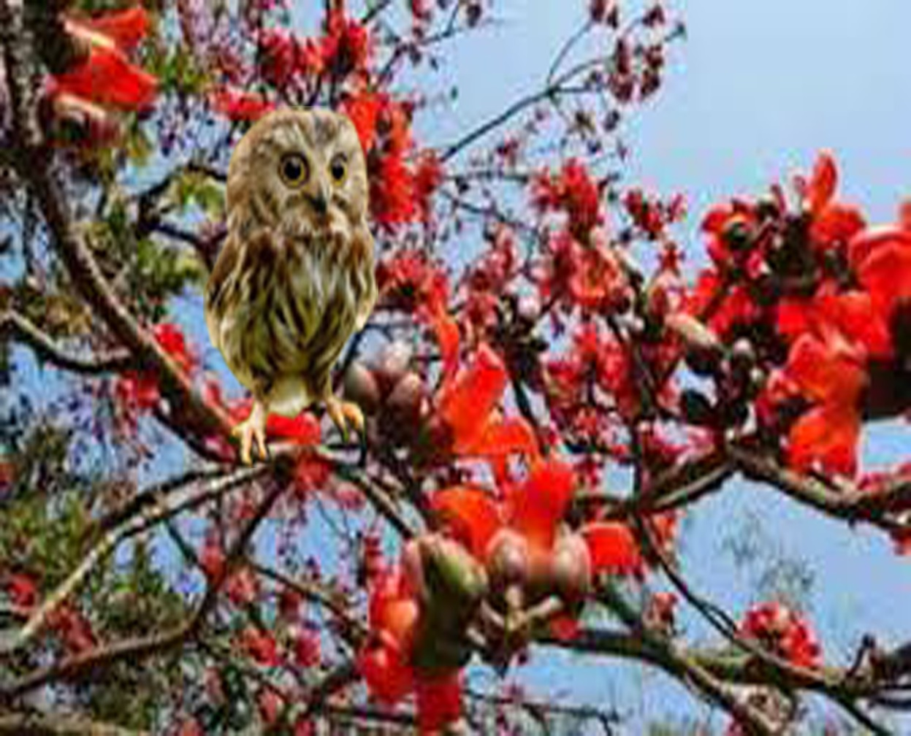
হয়তো শুনিবে এক লক্ষ্মীপেঁচা ডাকিতেছে শিমুলের ডালে ;

Slide 22
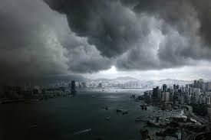
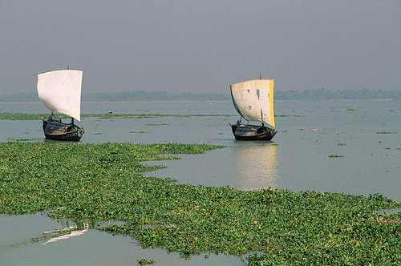
রূপসার ঘোলা জলে হয়তো কিশোর এক সাদা ছেঁড়া পালে
ডিঙা বাঁয়;- রাঙা মেঘ অন্ধকারে সাঁতরায়ে অন্ধকারে আসিতেছে নীড়ে

Slide 23
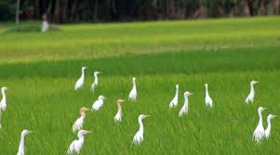
দেখিবে ধবল বক, আমারেই পাবে তুমি ইহাদের ভীরে

Slide 24
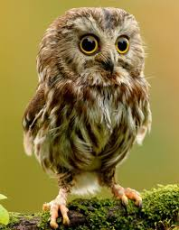
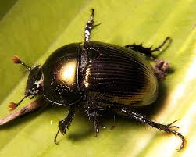
উচ্চারণ ,শব্দার্থ ও বাক্য তৈরি
গলা সাদা এক প্রকার চিল
শঙ্খচিল
লক্ষ্মী পেঁচা
এক প্রকার সু-লক্ষন যুক্ত পেঁচা
সুদর্শন
গোবরে পোকা

Slide 26
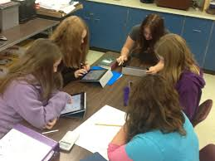
দলীয় কাজ
আবার আসিব ফিরে কবিতায় কবি কোন দিকটির প্রতি ইংগিত করেছেন ? বর্ননা কর।
।

Slide 27
বাড়ির কাজ
বাংলার হাওয়া বাংলার জল
হৃদয় আমার করে
এত সুখ শান্তি এত পরিমল
কোথা পাব আর বাংলা ছাড়া।
ক) আবার আসিব ফিরে কবিতাটি কোন কাব্য থেকে নেওয়া হয়েছে?
খ) বাংলার সবুজ করুন ডাঙা বলতে কী বোঝানো হয়েছে?
গ) উদ্দীপক অবলম্বনে ‘আবার আসিব ফিরে’ কবিতার প্রাকৃতিক সৌন্দর্যের বর্ননা দাও।
ঘ) কোথা পাব আর বাংলা ছাড়া –কথাটির সঙ্গে কবি জীবনানন্দ দাশের বাংলায় ফিরে আসার আকাঙ্ক্ষা কীভাবে সম্পর্কিত – আলোচনা কর।

Slide 28
শেষান্তে আবারো
সবাইকে ধন্যবাদ

